Slide 1

Заполнение данных о работе скорой, в том числе скорой специализированной, медицинской помощи в форме федерального статистического наблюдения № 30 за 2023 год
Презентацию подготовила -
экономист ГБУ РО «МИАЦ»
Рубаева Людмила Юрьевна
тел.8(863)306-50-73

Slide 2
Приказ Министерства здравоохранения Российской
Федерации от 20 июня 2013 г. № 388н
«Об утверждении порядка оказания скорой, в том числе скорой специализированной, медицинской помощи»
(в редакции от 21 февраля 2020 г.)

Slide 3
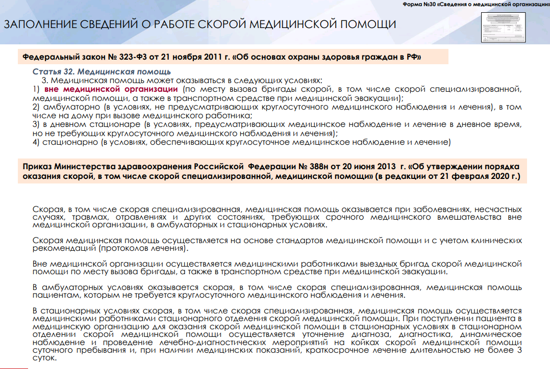

Slide 4
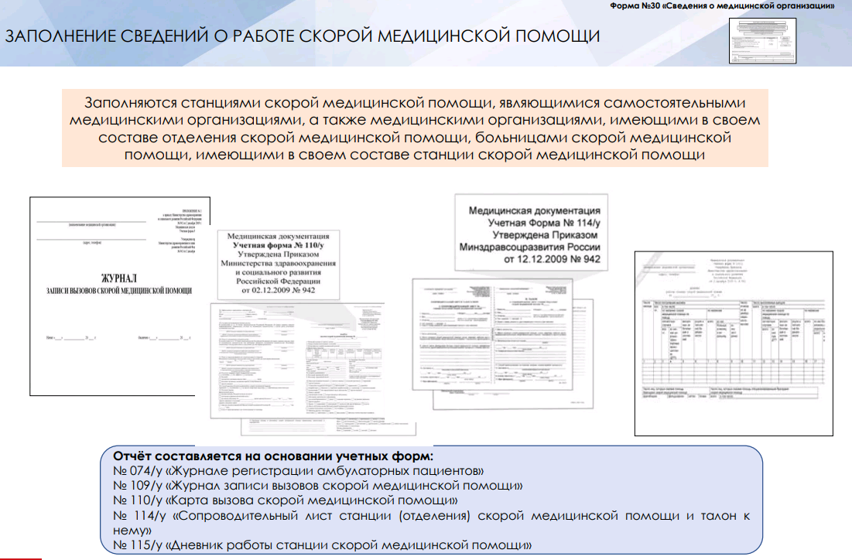

Slide 5
Таблица 1060 «Категорийность станции (отделения) скорой медицинской помощи»
1060
Распределение станций и отделений скорой медицинской помощи по числу выполненных вызовов за календарный год
Число отделений скорой медицинской помощи:
ф.30 табл.1060 стр.8 гр.04 =
ф. 47табл.0400 стр.1 гр.04.
В строке
(заложена формула)
В графе 4 показывается число отделений скорой медицинской помощи по числу выездов в год

Slide 6
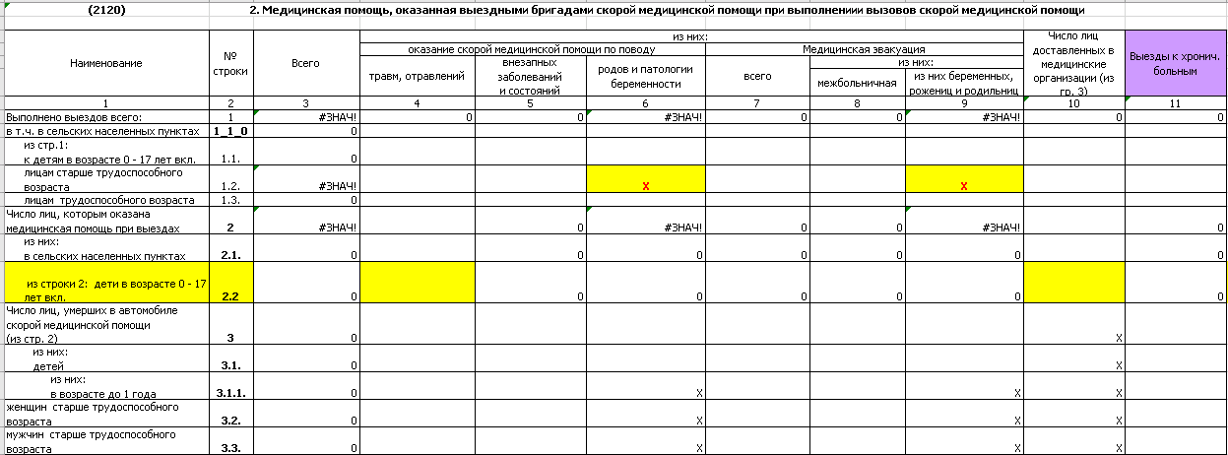
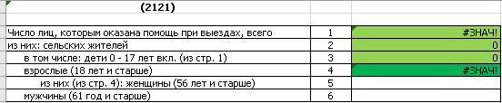
2120
Медицинская помощь, оказанная выездными бригадами скорой медицинской помощи при выполнении вызовов скорой медицинской помощи
Перенос данных в табл.2121 гр.2
Добавлена новая строка -данные табл.2120 гр.3 строка 2.2 автоматически переносятся в табл.2121 строка 3
В число выполненных выездов бригадами СМП (стр1.гр.3) не включаются безрезультатные выезды.
Число выполненных выездов к детям (ф.30_2 табл.2120 стр.1.1 гр.3) не должны быть больше числа детей, которым оказана медицинская помощь при вызовах ( ф.30_2 табл .2121 стр.3 гр.3).
Ф.30_2 табл.2120 стр 1.1 гр.3 ≤табл. 2121 стр.3 гр.3.
Число выполненных вызовов к лицам, доставленным в медицинские организации (форма 30_2 табл. 2120 стр.1 гр.10) не должно быть больше числа лиц, доставленных в медицинские организации (форма 30_2 табл.2120 стр.2 гр.10)
Ф.30_2 табл .2120 стр.1 гр.10 ≤табл.2120 стр.2 гр.10
2121
Заложена формула

Slide 7
Медицинская эвакуация осуществляется выездными бригадами скорой медицинской помощи.
Медицинская эвакуация может осуществляться с места происшествия или места нахождения пациента (вне медицинской организации), а также из медицинской организации, в которой отсутствует возможность оказания необходимой медицинской помощи при угрожающих жизни состояниях, женщин в период беременности, родов, послеродовой период и новорожденных, лиц, пострадавших в результате чрезвычайных ситуаций и стихийных бедствий.

Slide 8
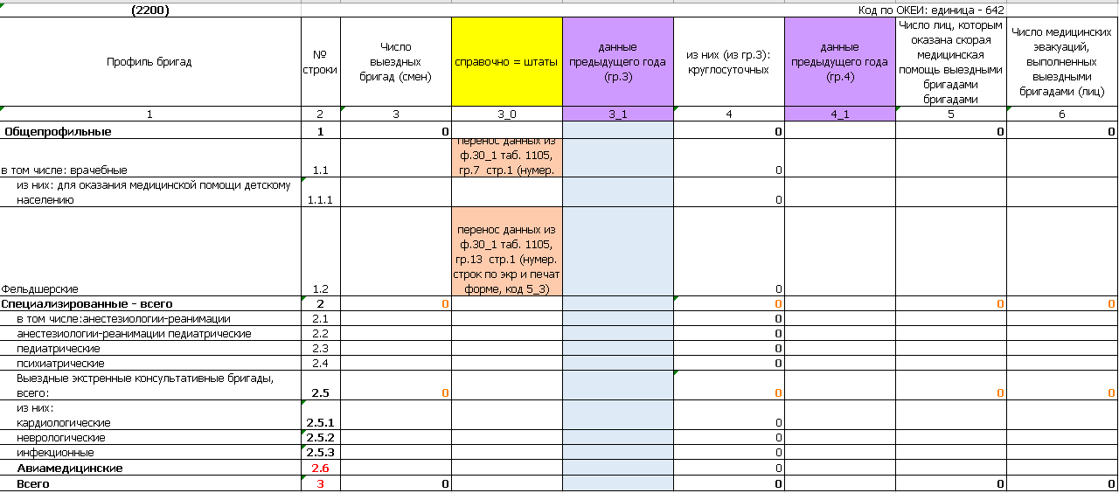
Таблица 2200 «Сведения о деятельности выездных бригад скорой помощи»
В графе 6 « Число медицинских эвакуаций, выполненных выездными бригадами(лиц)» - указываются сведения о числе лиц, которым была оказана скорая медицинская помощь при медицинской эвакуации (из графы 5).
Внутриформенные контроли:
Ф.30 табл2200 гр.6 стр.3= ф.30 табл. 2120 гр.7 стр.2
Число лиц, которым оказана скорая медицинская помощь выездными бригадами:
Ф.30 табл. 2200 (гр.5 стр.1+гр.5стр.2+гр.5 стр.2.6) = ф.30 табл.2120 гр.3 стр.2; ф.30 табл.2200 гр.5 стр.3=ф.30 табл.2120 гр.3 стр.2
Число выездных бригад (смен) (графа 3) заполняется в целых числах!!!
В графе 4 «из них число выездных круглосуточных бригад скорой медицинской помощи» заполняются данные только о бригадах скорой медицинской помощи, работающих 24 часа в сутки, в целых числах. /для обеспечения работы в 1 смену (6 часов )(1 круглосуточная бригада= 4 бригады (смены)/.

Slide 9
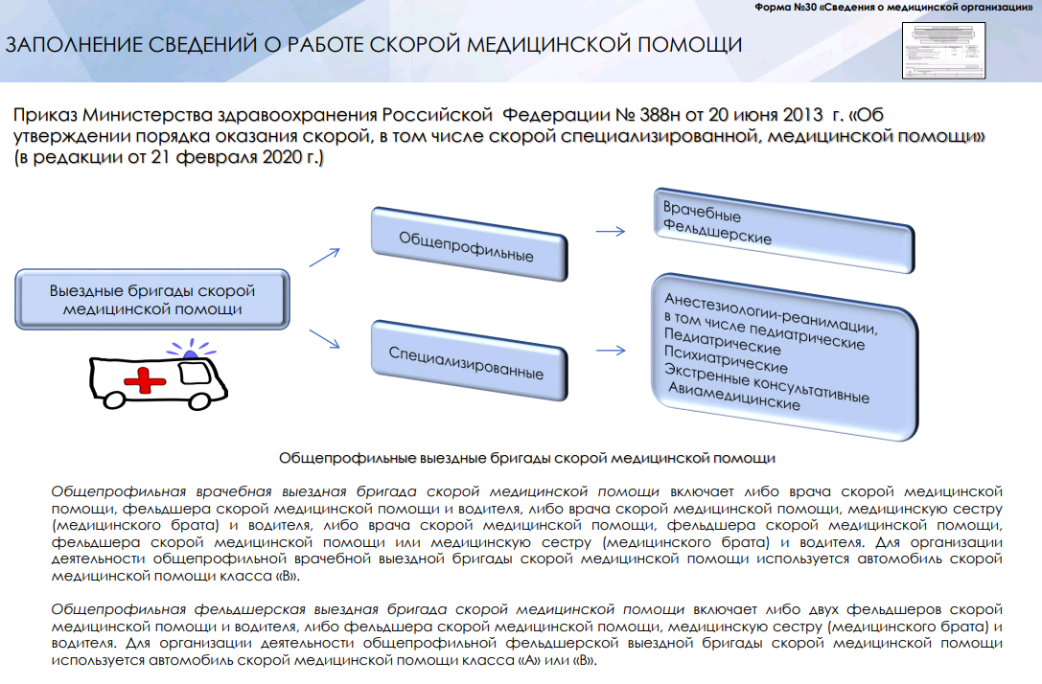
При наличии прочих специализированных бригад скорой медицинской помощи следует предоставить пояснение по их работе (профиль бригад, число выездных бригад (смен), из них круглосуточных, число лиц, которым оказана скорая медицинская помощь, в том числе при медицинской эвакуации)).

Slide 10
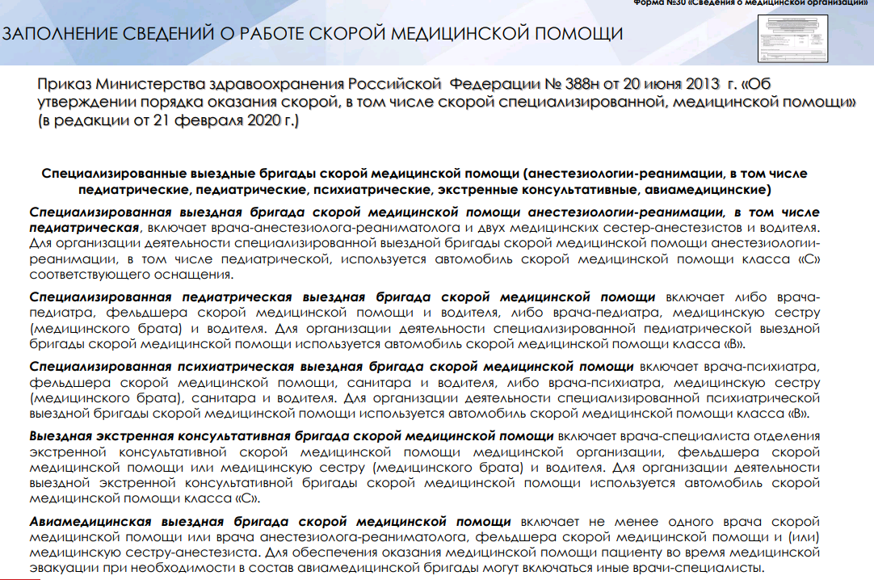

Slide 11

Таблица 2201
Внутриформенный контроль:
Число лиц, которым оказана помощь общепрофильными фельдшерскими бригадами при медицинской эвакуации: ф.30 табл.2201 стр.1.гр 3 = ф.30 табл.2200 стр.1.2гр.6
Сведения, заполняемые в подтабличных строках таблицы 2201,необходимо сравнить с данными предыдущего отчетного года.
3
графа «данные предыдущего года»

Slide 12

Таблица 2202
Показываются сведения о числе лиц, которым оказана скорая медицинская помощь в амбулаторных условиях при непосредственном их обращении на станцию (отделение) скорой медицинской помощи. Сведения заполняются на основании данных, содержащихся в Журнале регистрации амбулаторных пациентов (учетная форма № 074/у).
Сведения, заполняемые в подтабличных строках таблицы 2202, необходимо сравнить с данными предыдущего отчетного года.
графа «данные предыдущего года»

Slide 13
Таблица 2203- не заполняется, в связи с отсутствием в 2023 году авиаперевозок в РО.
Ф.30 табл 2203 стр.1 гр1< ф.30 табл.2200 стр.3 гр.6
2203
Перенос данных табл.2200 стр.2.6 гр. 6

Slide 14
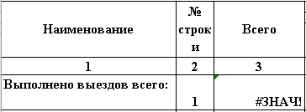
Приказ Министерства здравоохранения и социального развития Российской Федерации от 2 декабря 2009 г. № 942 «Об утверждении статистического инструментария станции (отделения), больницы скорой медицинской помощи»
Время доезда до места вызова - это время от момента поступления вызова на станцию (отделение) скорой медицинской помощи до момента прибытия бригады скорой медицинской помощи к месту вызова
Время, затраченное на выполнение одного вызова – это время от момента поступления вызова на станцию (отделение) скорой медицинской помощи до момента окончания выполнения вызова бригадой скорой медицинской помощи.
Увязка:
ф.30 табл.2300 гр.3 стр.5= ф.30 табл.2300 гр.5 стр.5
ф.30 табл.2300 гр.4 стр.5=ф.30 табл.2300 гр.6 стр.5 Ф.30табл.2300гр.3стр.5= ф.30 табл.2120 гр.3 стр.1 Ф.30табл.2300 гр.5 стр.5= ф.30 табл.2120 гр.3 стр.1
2300
азатрачено на выполнение одного вызова
2120
В строке заложена формула

Slide 15
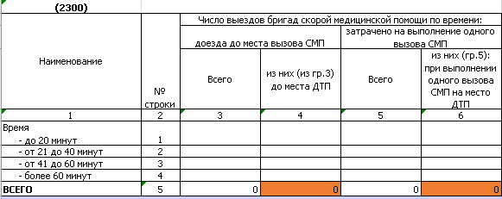
Таблица 2350
Деятельность медицинской организации по оказанию медицинской помощи в амбулаторных условиях
2350
2300
Автоматический перенос данных табл.2300 гр.4 стр.5

Slide 16
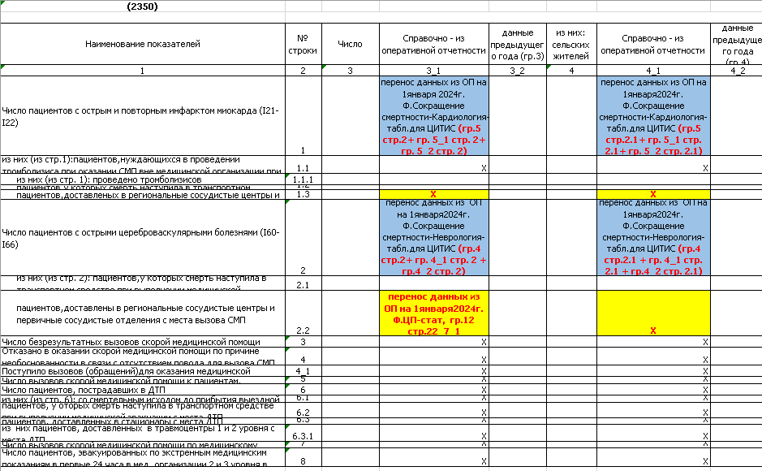
В строке 3 - число безрезультатных вызовов.
Безрезультатные вызовы это случаи, когда; пациента не оказалось на месте; вызов был ложным; не найден адрес, указанный при вызове; пациент практически здоров и не нуждался в помощи; пациент умер до приезда бригады СМП ;пациент обслужен врачом поликлиники до прибытия бригады СМП ; пациент отказался от помощи; вызов отменен.
В строке 4 - показывается число отказов в оказании СМП по причине необоснованности в связи с отсутствием повода для вызова СМП.
Отказано в оказании СМП по причине необоснованности в связи с отсутствием повода для вызова СМП - это переадресация непрофильных вызовов в другую мед. организацию.
В строке 5- предоставляются сведения о числе поступивших вызовов (обращений) для оказания медицинской помощи в неотложной форме.
2350

Slide 17
Таблица 5450 «Оснащение станции (отделения) скорой медицинской помощи»
5450
графа (автоматический перенос данных)

Slide 18
При значительном изменении в числе автомобилей скорой медицинской помощи в 2023 г. по сравнению с 2022 г. следует предоставить пояснение.
При наличии неклассифицированных автомобилей скорой медицинской помощи следует предоставить пояснение по их распределению по сроку эксплуатации.
Автомобили скорой медицинской помощи класса «А» - автомобили скорой медицинской помощи, предназначенные для транспортировки пациентов, не являющихся экстренными пациентами, в сопровождении медицинского персонала общепрофильной фельдшерской выездной бригады скорой медицинской помощи.
Автомобили скорой медицинской помощи класса «В» - автомобили скорой медицинской помощи, предназначенные для проведения лечебных мероприятий скорой медицинской помощи силами общепрофильной врачебной (фельдшерской) выездной бригады скорой медицинской помощи, специализированной (за исключением анестезиологии-реанимации), транспортировки и мониторинга состояния пациентов на догоспитальном этапе.
Автомобили скорой медицинской помощи класса С - автомобили скорой медицинской помощи, предназначенные для проведения лечебных мероприятий скорой медицинской помощи силами специализированной выездной бригады скорой медицинской помощи анестезиологии-реанимации, в том числе педиатрической, транспортировки и мониторинга состояния пациентов на догоспитальном этапе.
Автомобили повышенной проходимости (вездеходы, санитарные автомобили на базе «КАМАЗа» и другие» (из строки 1) - транспортное средство на базе дорожного автомобиля, повышение проходимости которого обеспечено: приводом на все колеса, постановкой дополнительной раздаточной коробки, использованием шин с регулируемым давлением воздуха, установкой блокируемых дифференциалов или дифференциалов повышенного трения, лебедки и других приспособлений для преодоления препятствий или на базе транспортного средства специального назначения на гусеницах, шнеках, колесах низкого давления.

Slide 19
При сдаче отчетов, в пояснительной записке, размещенной на своде юридического лица следует указать название программы автоматизированной системы управления приема и обработки вызовов скорой медицинской помощи, установленной на станциях (отделениях) скорой медицинской помощи.
Сведения заполняемые в таблице 5453 необходимо сравнить с данными предыдущего отчетного года.
Таблица 5453

Slide 20
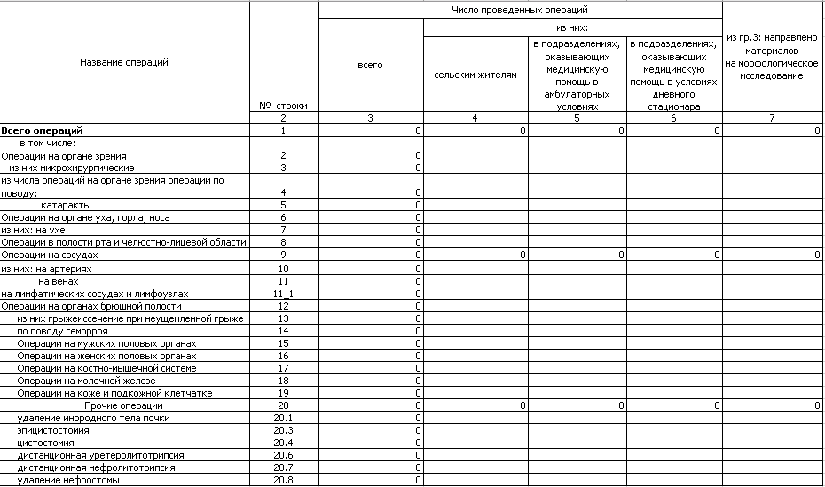
Таблица 2800
Хирургическая работа медицинской организации в амбулаторных условиях и в условиях дневного стационара
1.Сведения по строкам «прочие» расшифровать в форме пояснительной записки в обязательном порядке .
2.Если не заполнен пункт-морфологическое исследование, то необходимо пояснение причин (нет показаний, отказ и т.д.);
3.Если в ДС есть хирургический профиль, а оперативные вмешательства не проводились, то необходимо пояснение причин;
4.Если,в сравнении с предыдущим годом, есть динамика плюс или минус более 10% по объему оперативных вмешательств, то необходимо пояснение причин.
ВАЖНО! Код медицинских услуг по гр5. и гр.6 заполняется в соответствии с номенклатурой медицинских услуг , утвержденной приказом МЗ и социального развития РФ от 13 октября 2017 г. № 804н (в редакции Приказа Минздрава России от 5 марта 2020г. № 148н ( в том числе с изменениями вступившими в силу 18.04.2020г.)

Slide 21
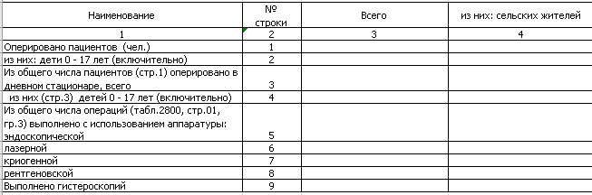
Таблица 2801
Показываем количество оперированных пациентов (возможно рассчитать число операций на
1-го пациента).
Таблица 2801стр.9 сверяется с таблицей 5126 стр.5 гр.3 – наличие гистероскопов в медицинском учреждении (т.е. при наличии гистероскопа, должны проводиться гистероскопии, если данная операция не проводится - предоставить пояснительную записку на бланке учреждения и подписью руководителя).

Slide 22
Спасибо
за внимание !

